Slide 1
ПРЕЗЕНТАЦИЯ К УРОКУ ПО ФИЗИЧЕСКОЙ КУЛЬТУРЕ НА ТЕМУ «СЕВЕРНОЕ МНОГОБОРЬЕ»
Рисунки выполнены детьми 3 «В» класса
на уроке информатики на темы
«Крайний Север» и «Северное многоборье»

Slide 2
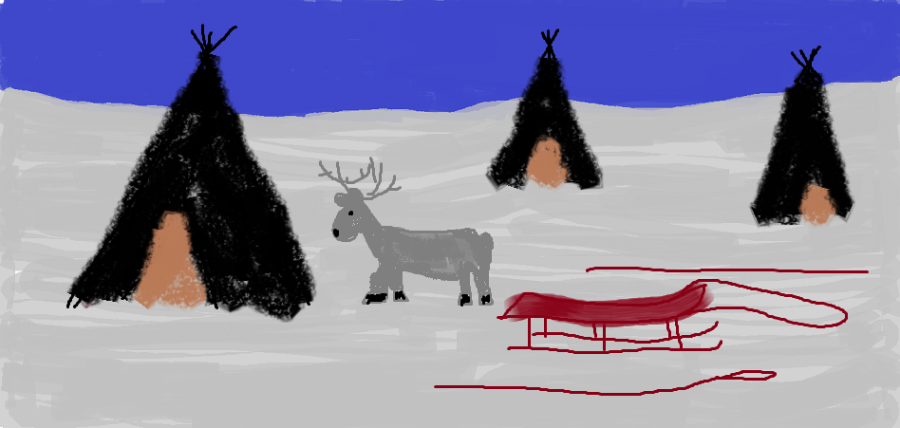
КРАЙНИЙ СЕВЕР

Slide 3
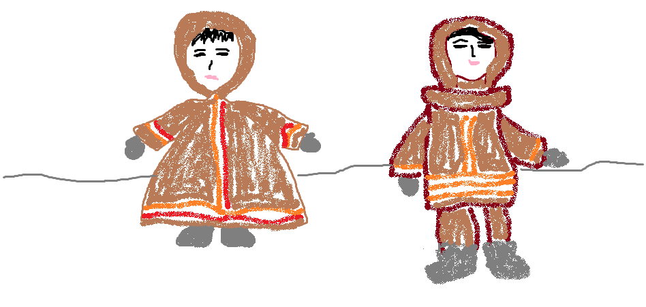
СЕВЕРНЫЕ НАРОДНОСТИ

Slide 4
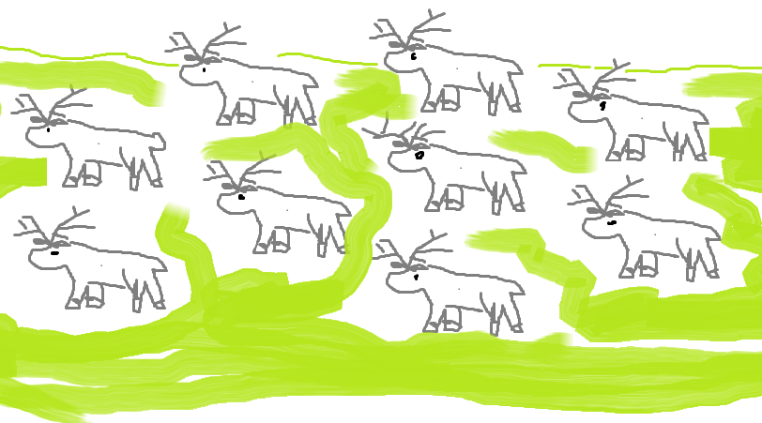
ОЛЕНЕВОДСТВО

Slide 5
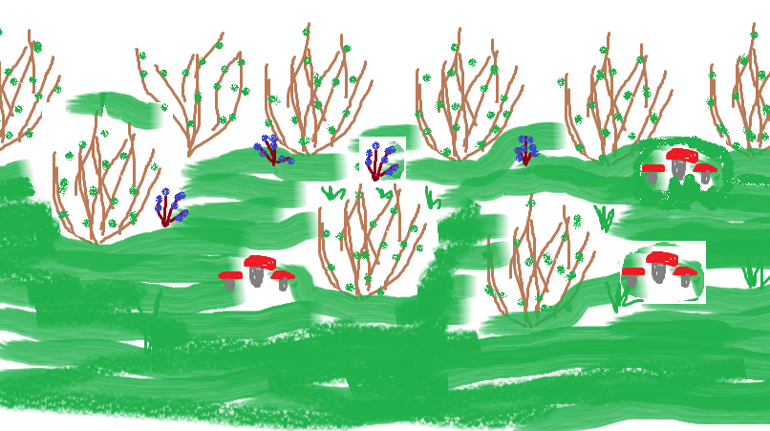
СОБИРАТЕЛЬСТВО

Slide 6
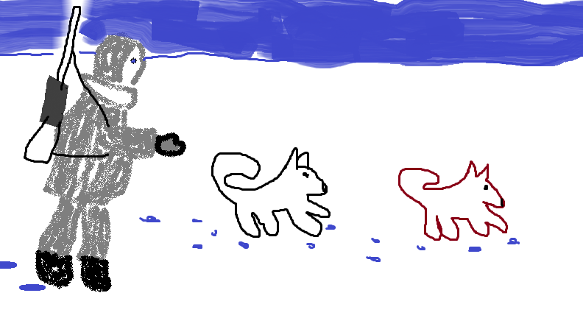
ОХОТА

Slide 7
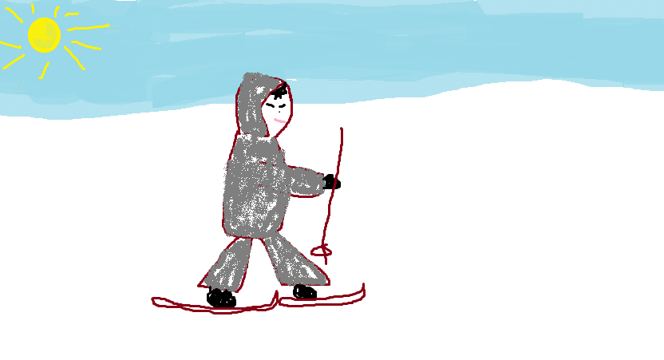
ПЕРЕДВИЖЕНИЕ НА ЛЫЖАХ

Slide 8
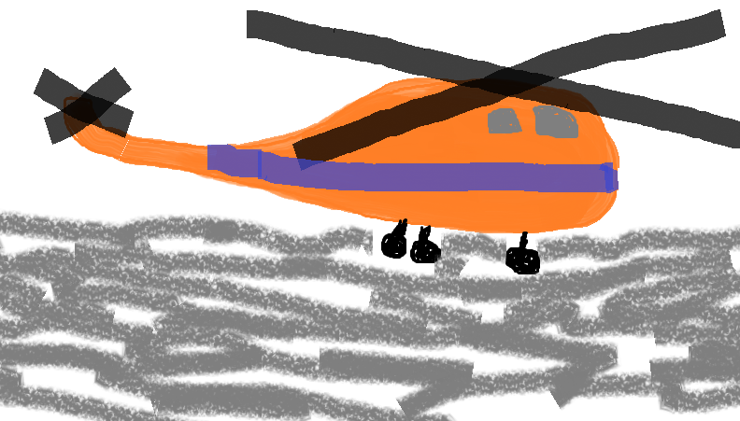
СВЯЗЬ С «БОЛЬШИМ МИРОМ»

Slide 9
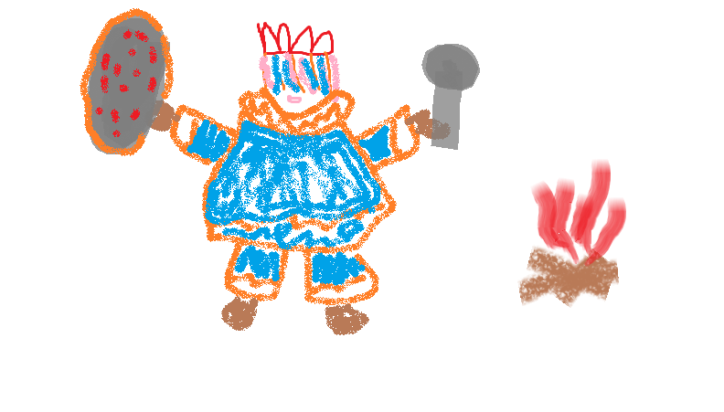
ШАМАН

Slide 10
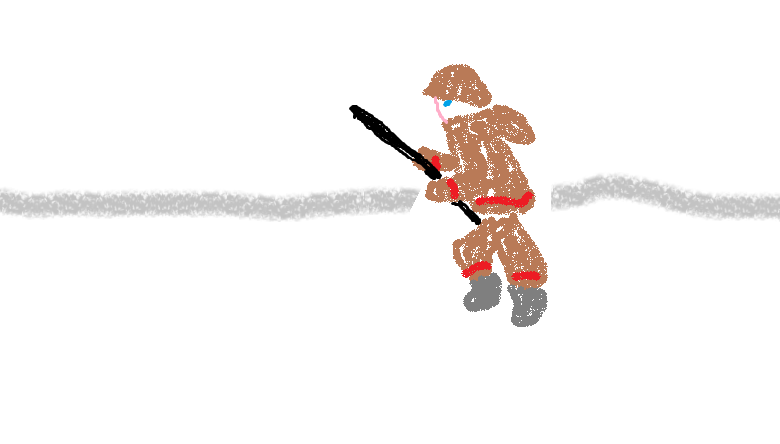
СЕВЕРНОЕ МНОГОБОРЬЕ
БЕГ С ПАЛКОЙ

Slide 11
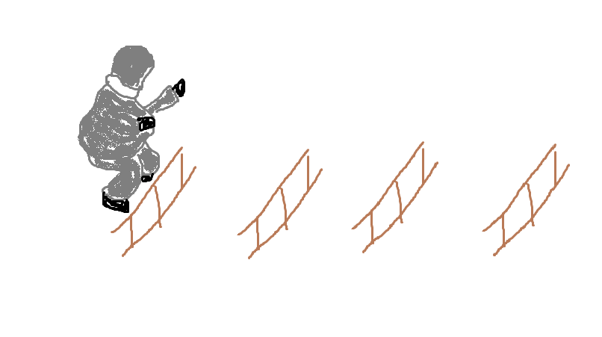
СЕВЕРНОЕ МНОГОБОРЬЕ
ПРЫЖКИ ЧЕРЕЗ НАРТЫ

Slide 12
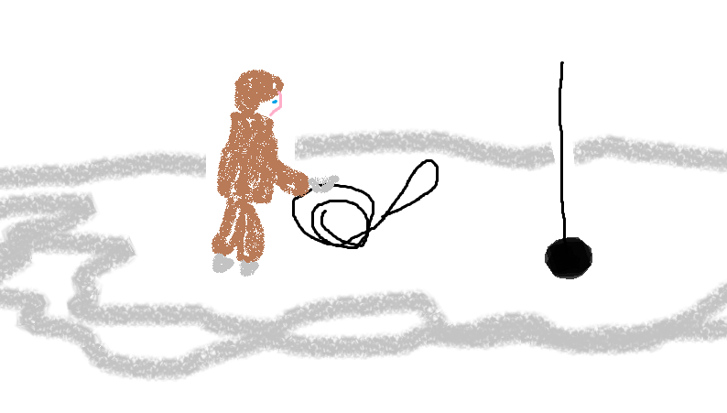
СЕВЕРНОЕ МНОГОБОРЬЕ
БРОСОК МАУТА НА ХОРЕЙ

Slide 13
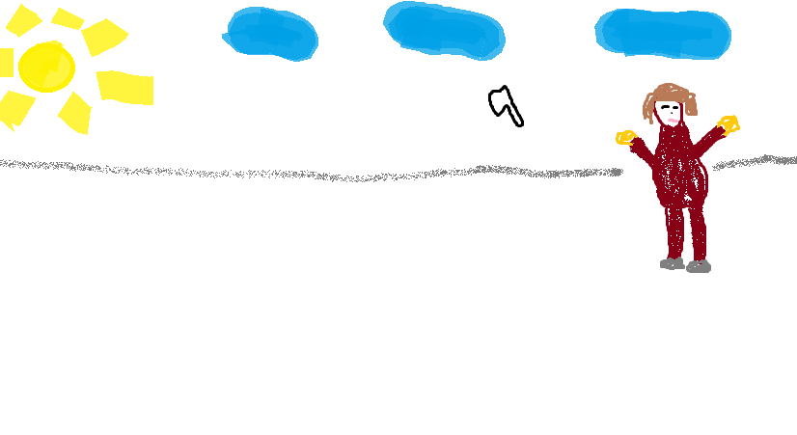
СЕВЕРНОЕ МНОГОБОРЬЕ
БРОСОК ТОПОРА

Slide 14
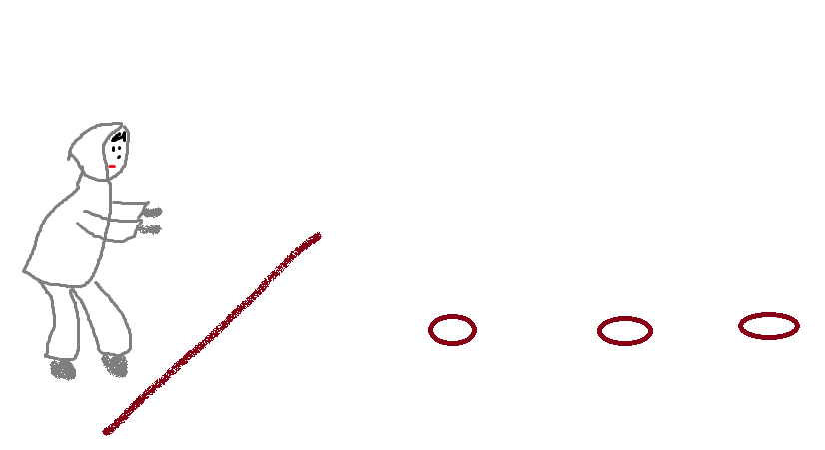
СЕВЕРНОЕ МНОГОБОРЬЕ ТРОЙНОЙ ПРЫЖОК

Slide 15

БРОСОК МАУТА НА ХОРЕЙ
БРОСОК ТОПОРА
БЕГ С ПАЛКОЙ
СЕВЕРНОЕ
МНОГОБОРЬЕ
ТРОЙНОЙ ПРЫЖОК
ПРЫЖКИ ЧЕРЕЗ НАРТЫ

Slide 16
Авторы работ: Усов Максим Мядзелев Дима Щербакова Даша Емельянова Вика Жилин Максим Осконов Денис Одинцов Вова Евдокимов Андрей

